Slide 1
AutoML con Ray y TensorFlow
Diego Andrade Canosa
Roberto López Castro

Slide 2
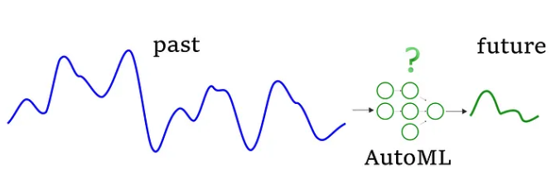
Objetivos
Profundizar en AutoML usando Ray y TensorFlow.
Desarrollar habilidades prácticas de AutoML avanzado.

Slide 3
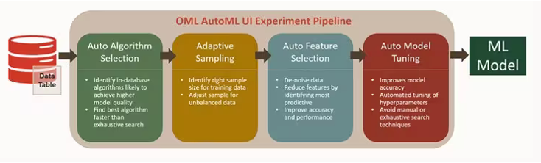

¿Qué es el AutoML?
AutoML (Automated Machine Learning) se refiere al proceso de automatizar las tareas repetitivas y técnicas en la creación de modelos de aprendizaje automático.
El objetivo principal del AutoML es permitir que tanto expertos como no expertos puedan desarrollar modelos eficientes sin necesidad de una profunda experiencia en ciencia de datos.
Involucra varias tareas relacionadas
- Ajuste de hiperparámetros: batch, learning rate, y muchos otros.
- Ajuste paramétrico de la arquitectura del modelo.
- Network Architecture Search (NAS).
- Auto Algorithm Selection, Adaptive Sampling, ...

Slide 4
¿Qué es el AutoML?
Dominios (todavía "limitado" por la exigencia computacional del proceso):
NLP
Visión
Clasificación
Regresión
Series temporales
Herramientas código abierto
Ludwig: ludwig-ai/ludwig
AutoKeras: AutoKeras
AutoPytorch: automl/Auto-PyTorch
Auto-Sklearn: auto-sklearn
Ray Tune: Tune: Scalable Hyperparameter Tuning
Mllib: MLlib | Apache Spark
Hyperopt: Hyperopt Documentation

Slide 5
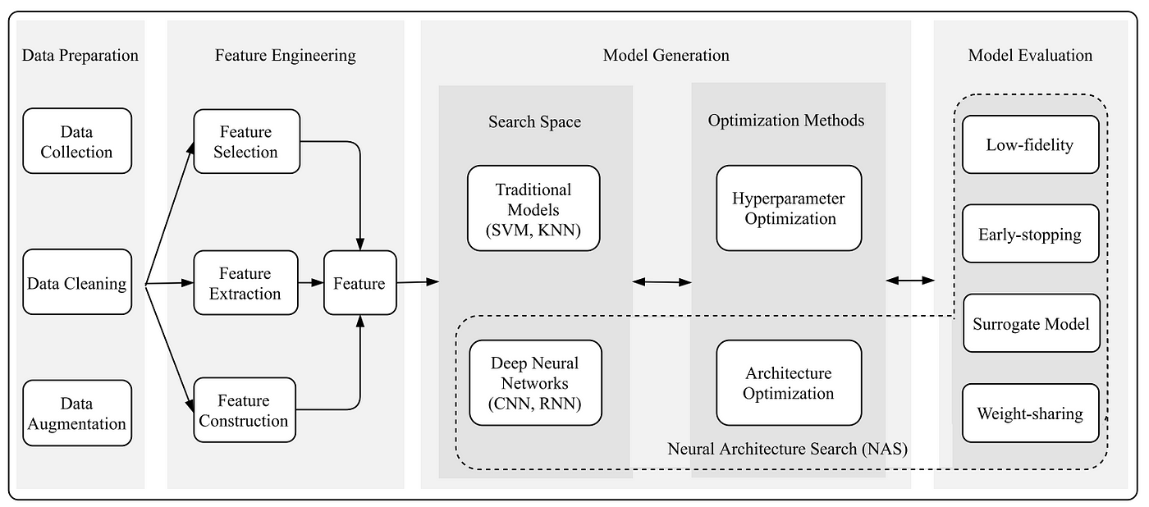
¿Qué es el AutoML?

Slide 6
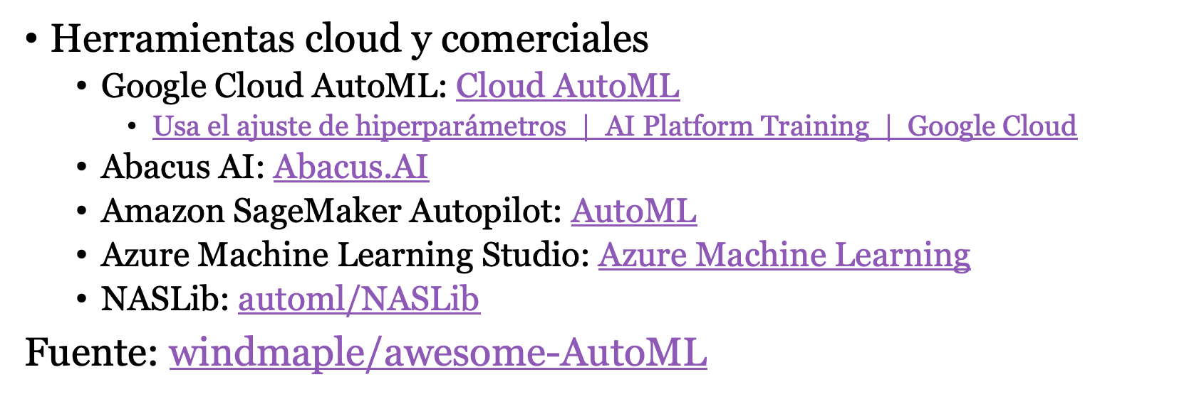
¿Qué es el AutoML?

Slide 7
Entonces, ¿qué es el AutoML?
El AutoML es crucial para democratizar el acceso al aprendizaje automático, permitiendo a usuarios con menos experiencia técnica construir y desplegar modelos efectivos.
Facilita un enfoque más rápido y eficiente para el desarrollo de modelos, lo cual es esencial en entornos donde los recursos son limitados y la velocidad es crítica.
Con la creciente cantidad de datos generados, el AutoML se vuelve fundamental para analizar estos grandes volúmenes de información de manera rápida y eficaz, proporcionando insights valiosos para la toma de decisiones en negocios y la investigación

Slide 8

Referencias AutoML
Libro Open Access AutoML_Book.pdf

Slide 9
Áreas del AutoML

Slide 10
HPO: Hyperparameter Optimization
Es una disciplina que consiste en hacer varios entrenamientos sucesivos hasta dar con la combinación de hiperparámetros que genera la mejor solución. Ejemplos de parámetros configurables son:
Learning Rate
Tamaño de Batch
Número de Epochs
En algunos modelos:
Número de capas ocultas
Número de capas totalmente conectadas
Número de filtros
Tamaño de los filtros (e.g., 3x3, 5x5, …)

Slide 11
HPO: Hyperparameters Optimization
La función que tratamos de minimizar normalmente es la precisión de la red resultante (no siempre. E.g., tiempo, consumo de energía, ...)
Estrategias de exploración del espacio de búsqueda:
Búsqueda en anchura (grid)
Métodos de optimización Bayesiana
Búsqueda aleatoria
Búsqueda genética
Búsqueda manual
Posible optimizaciones
Acotar el espacio de búsqueda inicial con un entrenamiento inicial de pocas epochs (early stopping)
Solo las combinaciones de hiperparámetros más aptas sobreviven a las sucesivas etapas
También se puede entrenar todas las epochs pero con menos datos
Podar el espacio de búsqueda inicial mediante heurísticas, manteniendo solo las mejores combinaciones

Slide 12
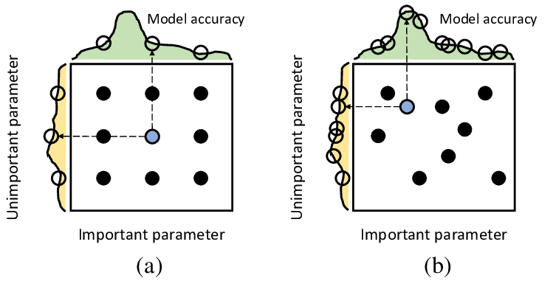
Grid- and Random-Search

Slide 13
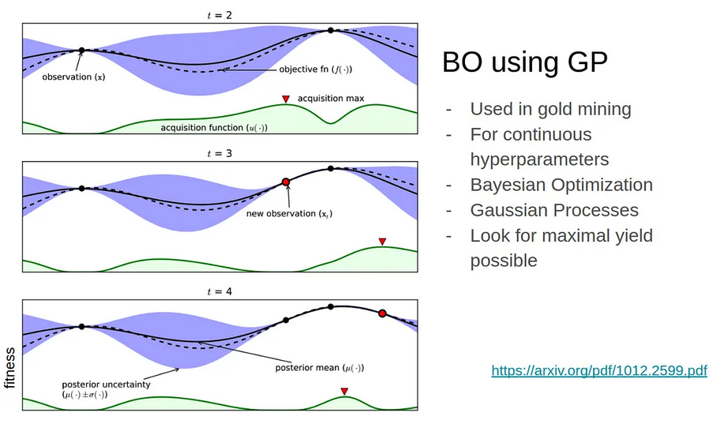
Bayesian Optimization

Slide 14
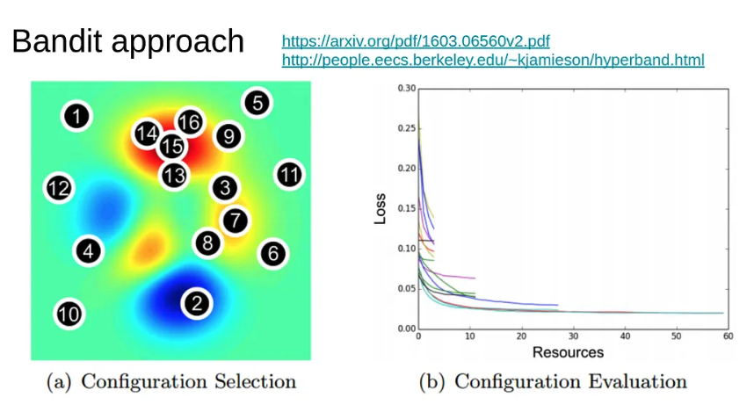

Bandit approach - multi-armed bandit problem
Búsqueda del equilibrio entre esploración (probando nuevos hiperparámetros) y explotación (afinando los mejores hiperparametros encontrados hasta ahora)

Slide 15
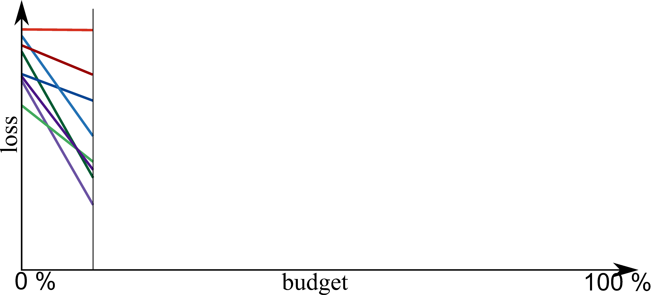
Successive halving

Slide 16
Network Architecture Search (NAS)
Son métodos que tratan de buscar la red más adecuada para resolver un problema contrayéndola de forma iterativa
Es necesario definir:
Un espacio de búsqueda de candidatos
Una estrategia de búsqueda
Una métrica para medir el rendimiento de cada punto del espacio de búsqueda

Slide 17
NAS
Estrategias de búsqueda:
Reinforcement Learning (RL): La evolución de la red está guiada por un algoritmo de RL
Algoritmos genéticos: Partimos de un conjunto de candidatos generados de forma aleatoria, luego se generan nuevos individuos por mutación y combinación de los más aptos de cada generación
Optimización bayesiana: Se utiliza una función para evaluar cada red, y se busca la siguiente variante en base a un proceso de optimización bayesiano
Hill-climbing: La red se va construyendo de forma incremental, añadiéndole más complejidad en cada paso
Búsqueda multiobjetivo: La búsqueda de la red no tiene que estar guiada solo por la precisión de la misma, sino que pueden tenerse en cuenta de forma simultánea otros objetivos como el tamaño de la red, la memoria que ocupa, el tiempo de inferencia
Pruning de redes: Entrenamos una red muy grande para resolver el problema, y posteriormente vamos quitando partes de la misma intentando mantener la precisión

Slide 18
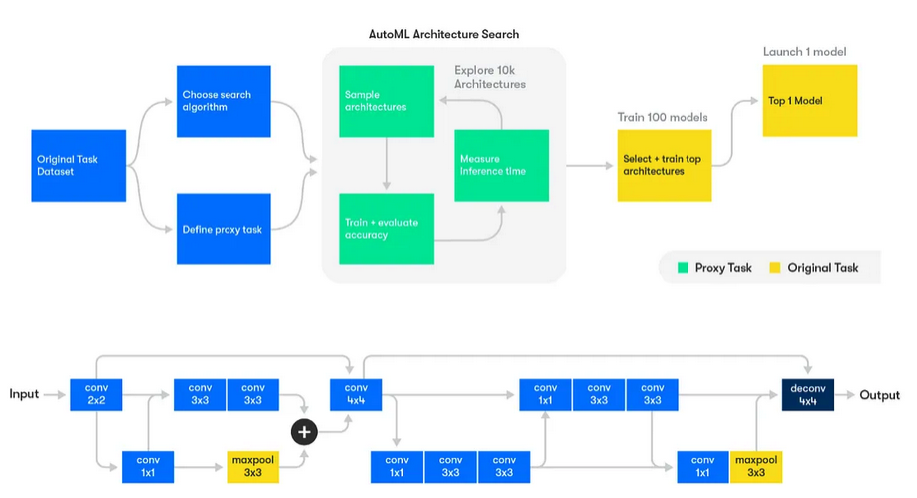
Example NAS

Slide 19
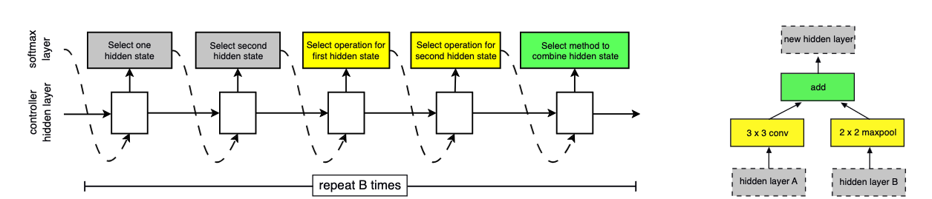
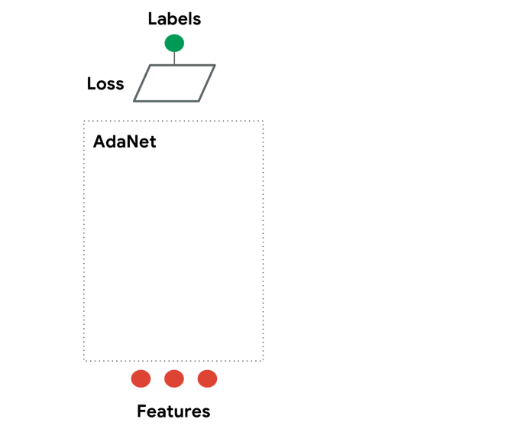
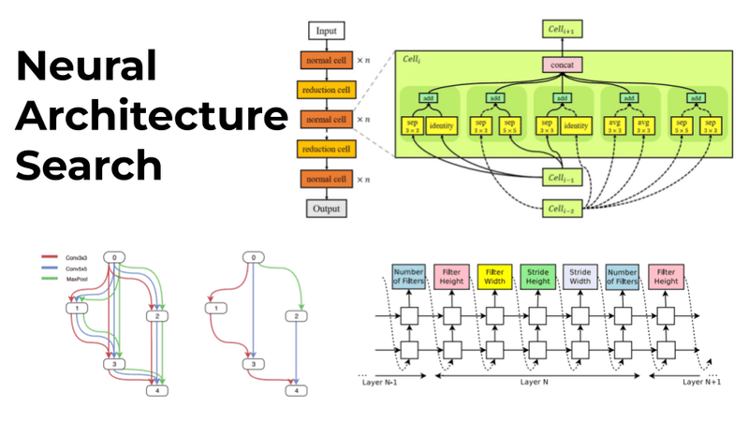
Example NAS
[1] Zoph, Barret, et al. "Learning transferable architectures for scalable image recognition." Proceedings of the IEEE conference on computer vision and pattern recognition. 2018.

Slide 20
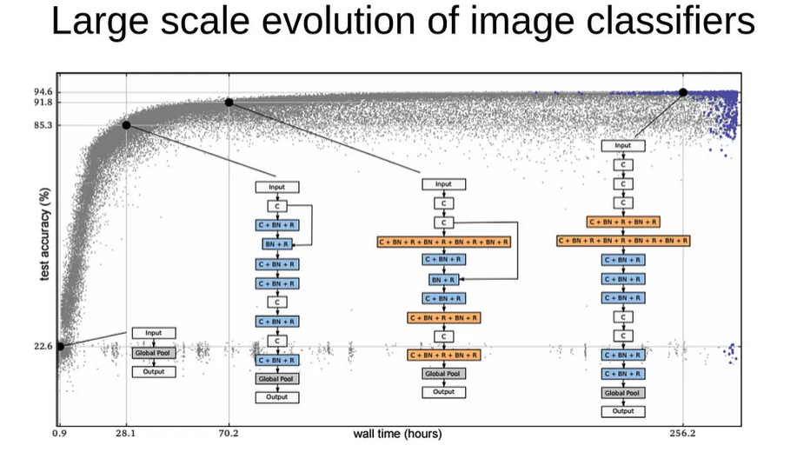
Example NAS

Slide 21
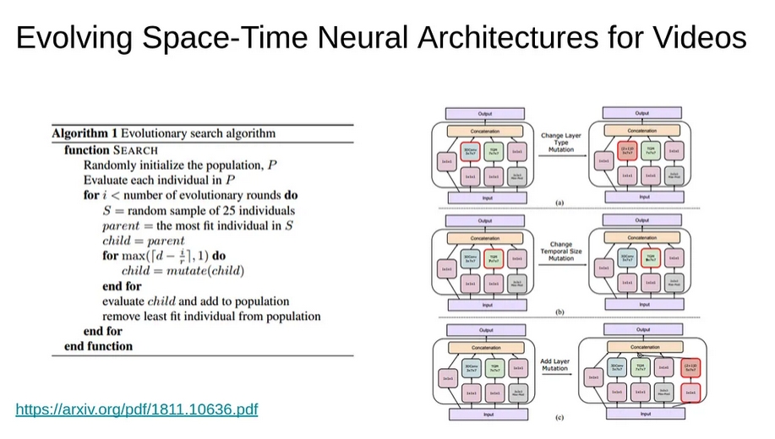
Example NAS

Slide 22
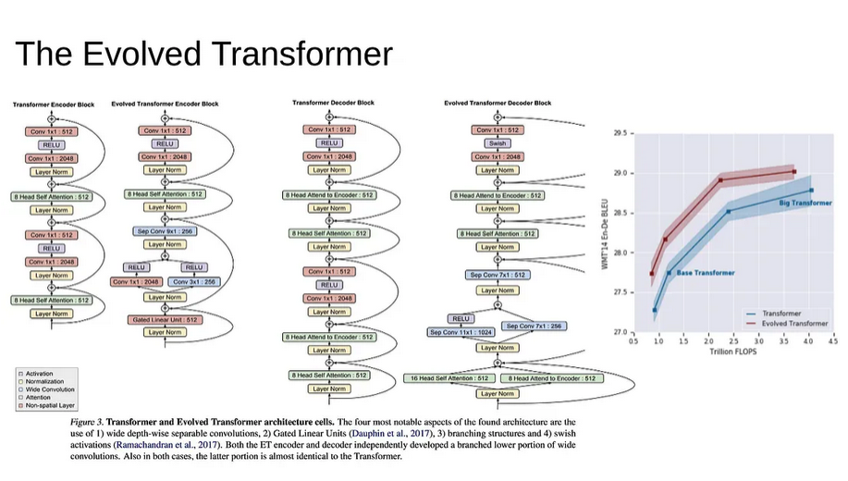
Example NAS

Slide 23
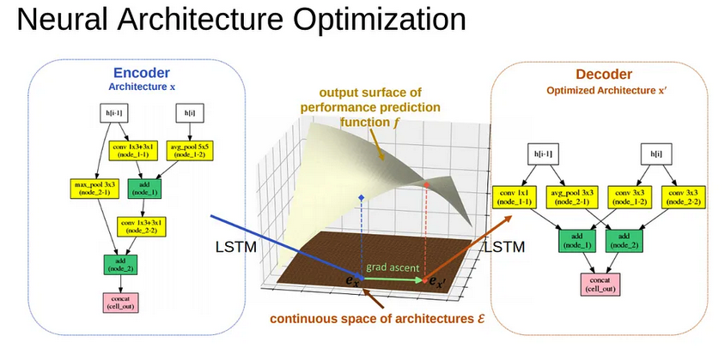
Example NAS

Slide 24
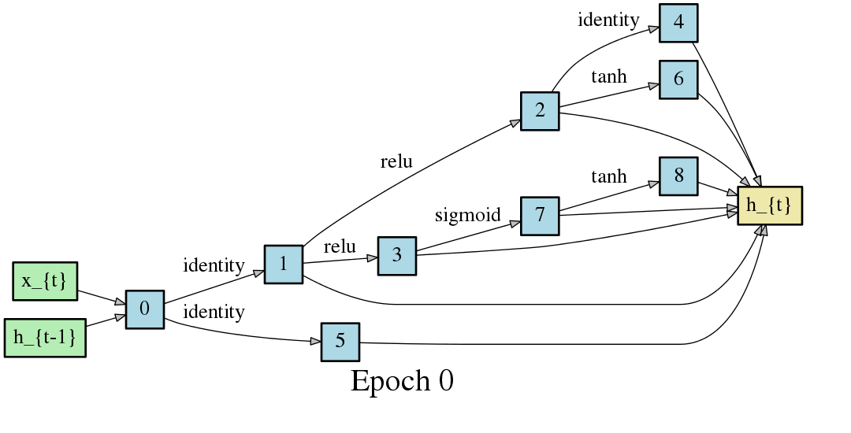
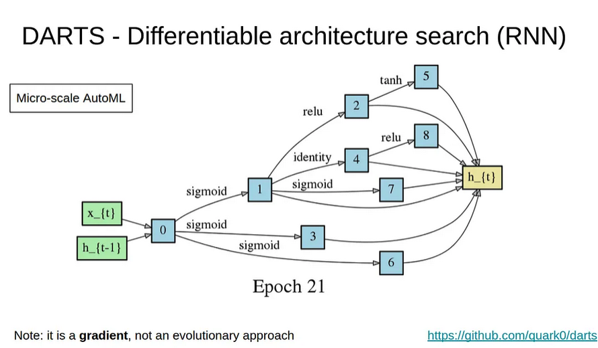
DARTS – Differentiable architecture search (RNN)

Slide 25
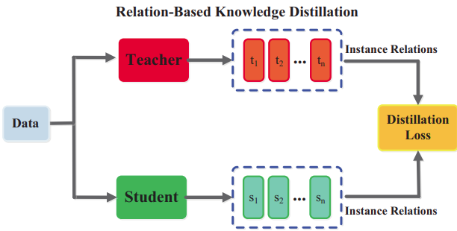
Network Distilling

Slide 26
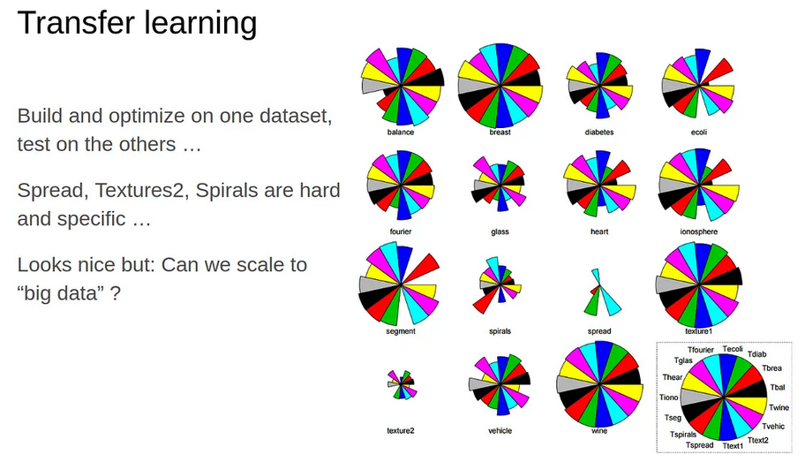
Transfer learning

Slide 27
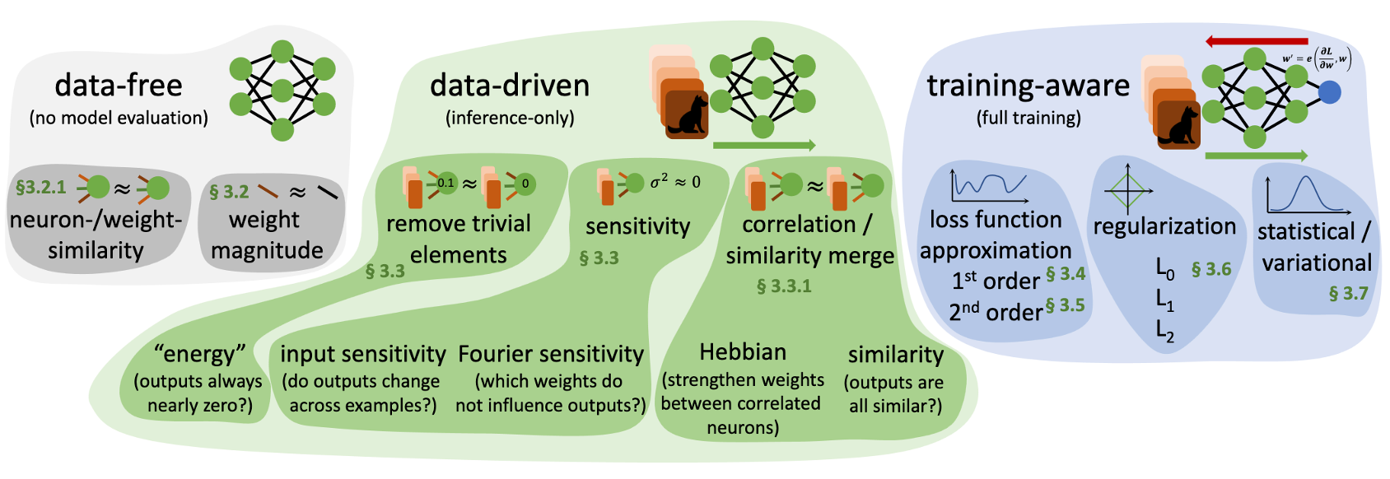
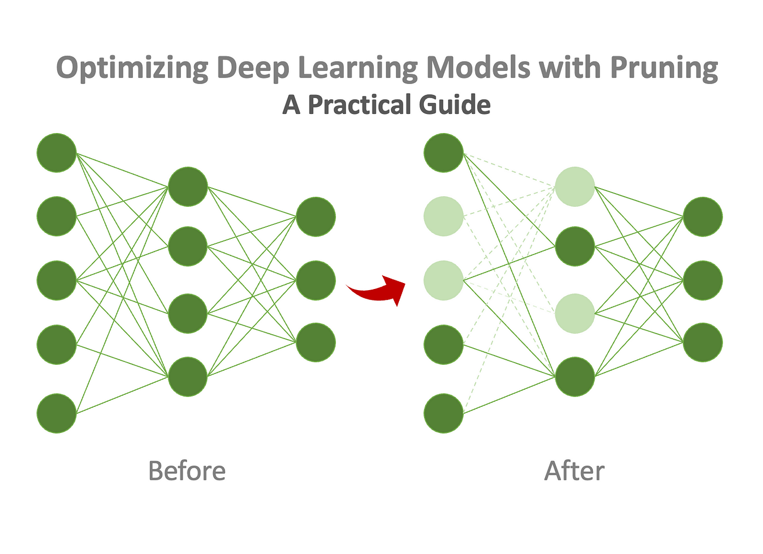
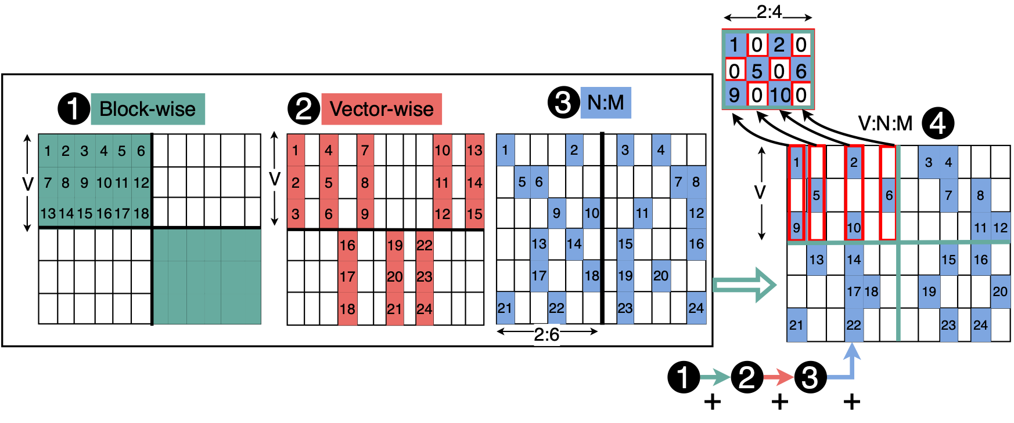
Pruning de redes

Slide 28
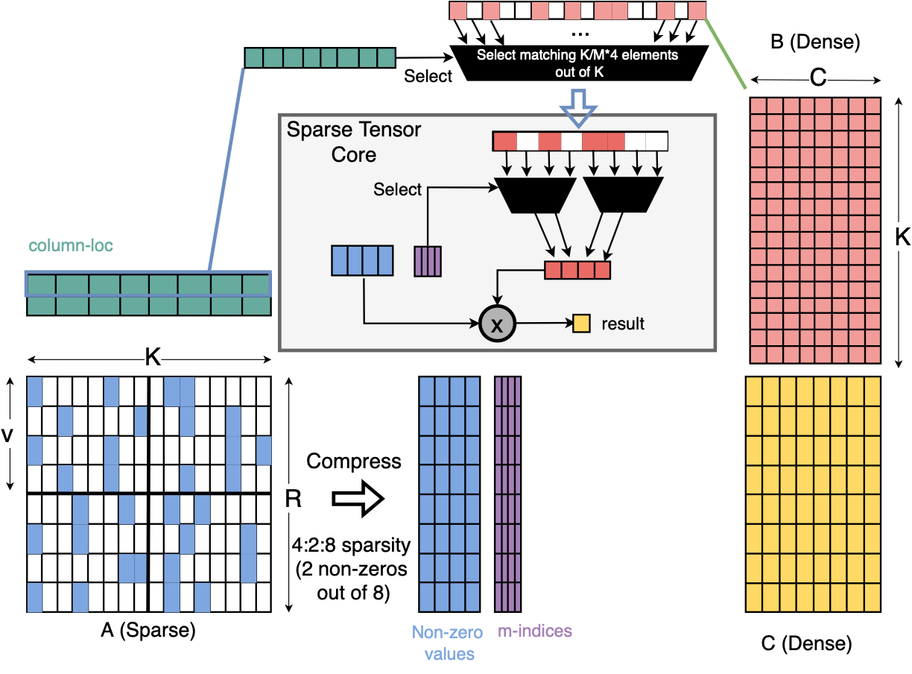
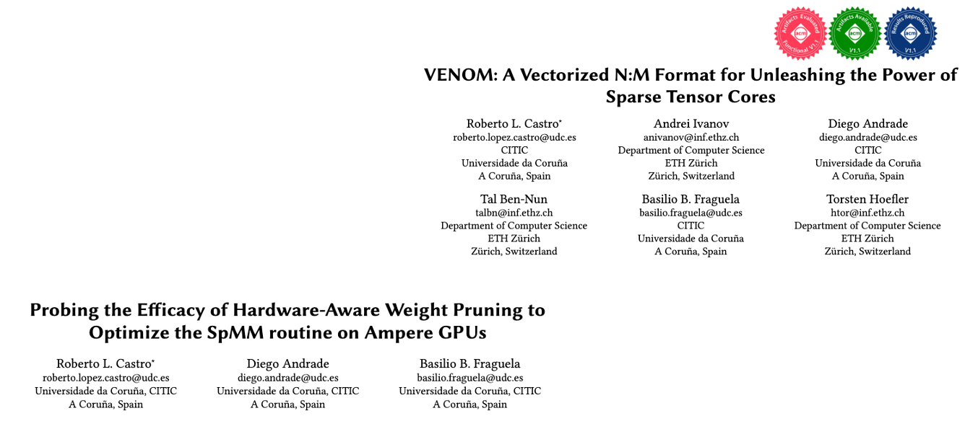
Pruning de redes

Slide 29


Slide 30
RAY
RAY (https://www.ray.io/) es un framework unificado que permite escalar fácilmente cargas de trabajo de
IA
Tensorflow
Versión actual 2.5.1
Versión 2.0.0 (agosto 2022)
Versión 1.0.0 (septiembre 2020)
Versión 0.1.0 (mayo 2017)
Docs: https://docs.ray.io/en/latest/index.html
Github educational materials: https://github.com/ray-project/ray-educational-materials

Slide 31
¿Qué es Ray?
Ray es un sistema de código abierto diseñado para construir y ejecutar aplicaciones de cómputo distribuido a gran escala, facilitando tanto el desarrollo como la implementación
Se distingue por su capacidad para manejar tanto tareas de procesamiento de datos en lote como tareas en tiempo real, ofreciendo una flexibilidad significativa para diferentes tipos de cargas de trabajo.

Slide 32
Características principales de Ray
Alta Escalabilidad: Ray está diseñado para escalar de manera eficiente desde una única máquina hasta clústeres con miles de nodos, gestionando de manera efectiva los recursos computacionales.
Facilidad de Integración: Ray se puede integrar fácilmente con frameworks populares de aprendizaje automático, como TensorFlow y PyTorch, lo que lo hace ideal para proyectos de AutoML.
Soporte para Diversas Aplicaciones: Además de AutoML, Ray es utilizado en una variedad de aplicaciones, desde el procesamiento de grandes volúmenes de datos hasta el desarrollo de sistemas de inteligencia artificial complejos.

Slide 33
Ray en el AutoML
Optimización y Eficiencia: Ray permite la paralelización y distribución eficiente de tareas de entrenamiento y ajuste de modelos, lo que es fundamental en AutoML para manejar múltiples iteraciones y configuraciones de modelos.
Facilita la Experimentación Rápida: Gracias a su arquitectura, Ray permite a los científicos de datos y desarrolladores experimentar y probar rápidamente diferentes modelos y estrategias en AutoML.
Reducción de Tiempos de Procesamiento: En entornos donde el tiempo es crítico, como en la detección de fraudes o el procesamiento de señales en tiempo real, Ray ayuda a acelerar significativamente el procesamiento y análisis de datos.

Slide 34
Casos de uso de Ray

Slide 35
RAY: Motivación
Proporcionado también como SaaS: https://www.anyscale.com
Ray Summit: https://raysummit.anyscale.com/speakers
Patrocinadores y usuarios: IBM, AWS, OpenAI, Linkedin, Pinterest, Google, Netflix

Slide 36
Ray: Usos posibles
Inferencia
Entrenamiento distribuido
Servidor de modelos
Ajuste distribuido de hiperparámetros
Creación de una plataforma de ML

Slide 37
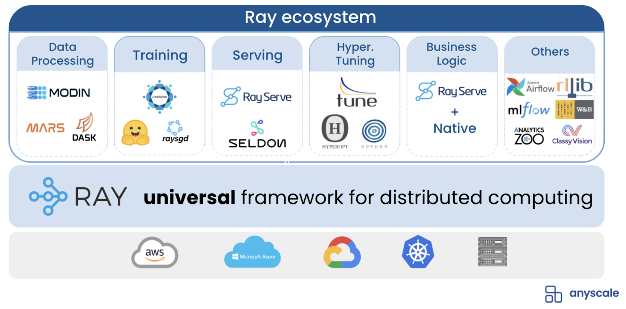
Ray: Usos posibles

Slide 38
Ejercicio 1 : Configuración
https://github.com/diegoandradecanosa/Cesga2023Courses/tree/main/tf_dist/TF/007/check_install.py
source $STORE/mytf/bin/activate
python3 -m pip install ray
python3
import tensorflow as tf import ray print(f"Version de TensorFlow: {tf.__version__}") print(f"Version de Ray: {ray.__version__}") # Inicializa Ray y verifica ray.init(ignore_reinit_error=True) print("Ray iniciado con éxito: ", ray.is_initialized())
Ray iniciado con éxito: True

Slide 39
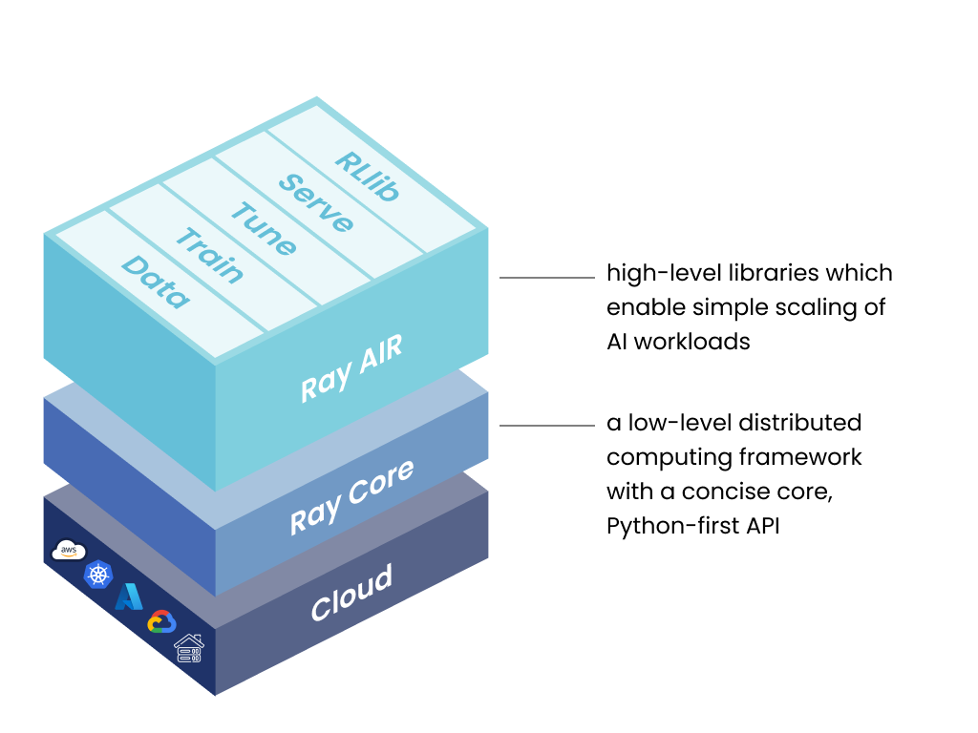

Slide 40
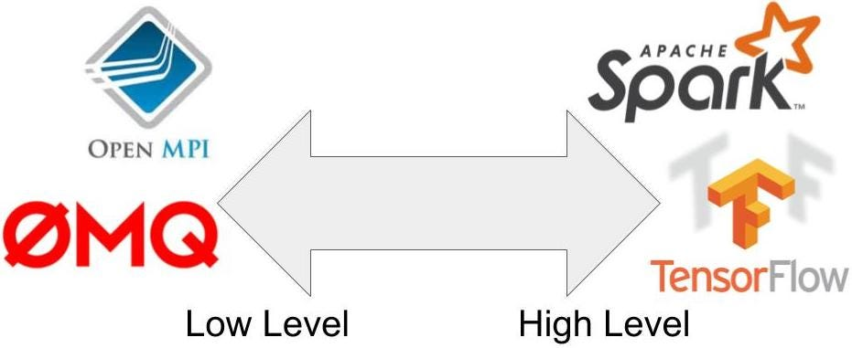
RAY
Componentes principales:
Ray AIR (librerías de alto nivel para escalado de cargas de ML)
Datasets: Preprocesado de datos distribuido
Train: Entrenamiento distribuido
Tune: Ajuste de hiperparámetros distribuido
Rlib: Reinforcement Learning escalable
Serve: Serving escalable y programable. Se usa para construir APIs de inferencia online.
Ray Core (framework de computación distribuida de bajo nivel)
Tasks: Funciones sin estado ejecutadas en un clúster
Actors: Procesos trabajadores sin estado creados en un clúster
Objects: Valores inmutables accesibles a través de un clúster
Ray cluster: Abstrae la capa de escalado de modelo que se corresponde con varios trabajadores (nodos-dispositivos)

Slide 41
RAY: Escalando entrenamientos de IA
Código:
import ray.train as train
from ray.train import Trainer
import tensorflow as tf
(…)
def train_func():
(…)
trainer = Trainer(backend="tensorflow", num_workers=4)
trainer.start()
results = trainer.run(train_func)
trainer.shutdown()

Slide 42
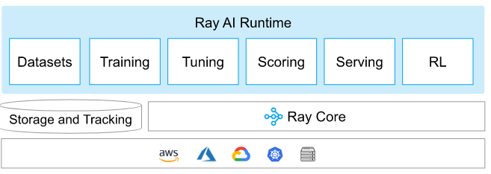
Ray AIR (AI Runtime)

Slide 43
Ray AIR

Slide 44
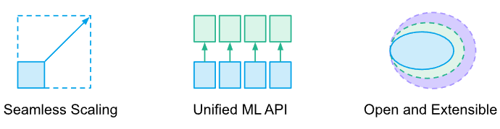
Ray AIR
Seamless scaling: El código escala de forma simple
Unified ML API: Su API hace sencillo cambiar de un framework de ML a otro
Open and Extensible: Es código abierto y permite integrar componentes propios

Slide 45
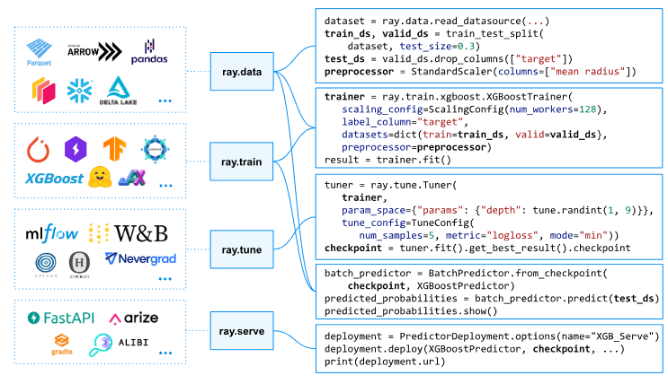
RAY AIR: Inicio rápido
Fuente: Ray AI Runtime (AIR) — Ray 2.1.0

Slide 46
Ray AIR - Datasets

Slide 47
Ray Datasets
Es el método estándar para cargar e intercambiar datos en Ray AIR
Se usan en:
Carga de datos
Preprocesado
Infererencia batch
Fuente: Key Concepts — Ray 2.1.0

Slide 48
Ray AIR - Preprocessing

Slide 49
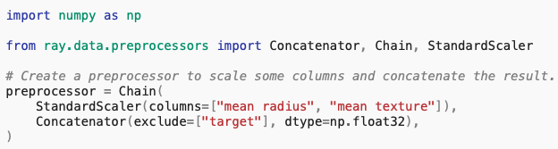
Ray Preprocessing
Se usan para transformar datos de entrada en características (features)
AIR proporciona una colección de preprocessors predefinidos

Slide 50
Ray Preprocessing
La clase Preprocessor tiene 4 métodos públicos que pueden ser usados por un trainer
fit(): Calcula información de estado de un dataset (ej. La media o la deviación estándar de una columna). Esta información se usa para ejecutar una transform()
Se llama durante el entrenamiento
transform(): Aplica una transformación sobre un Dataset
Se llama durante el entrenamiento, validación o inferencia offline
transform_batch(): Aplica una transformación sobre un solo batch
Se llama durante la inferencia online u offline
fit_transform(): Se usa para llamar en secuencia fit() y transform()

Slide 51
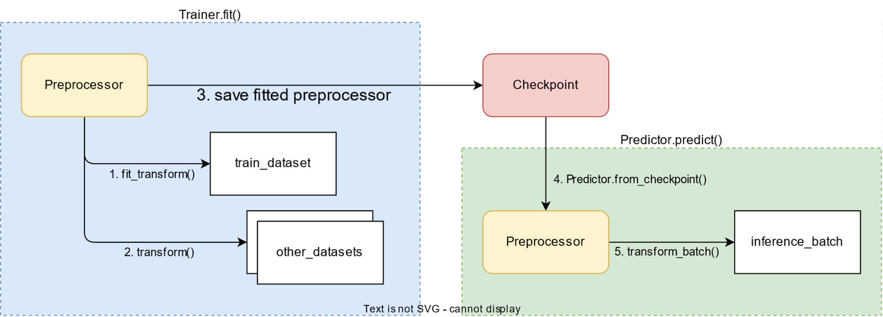
Ray Preprocessing
Fuente: https://docs.ray.io/en/latest/ray-air/preprocessors.html

Slide 52
Ray Preprocessing
Preprocessors existentes en Ray
Genéricos (ej. BatchMapper)
Categorical encoders (ej. OneHotEncoder)
Feature scalers (ej. MaxAbsScaler)
Text encoders (ej. Tokenizer)

Slide 53
Ray AIR - Trainers

Slide 54
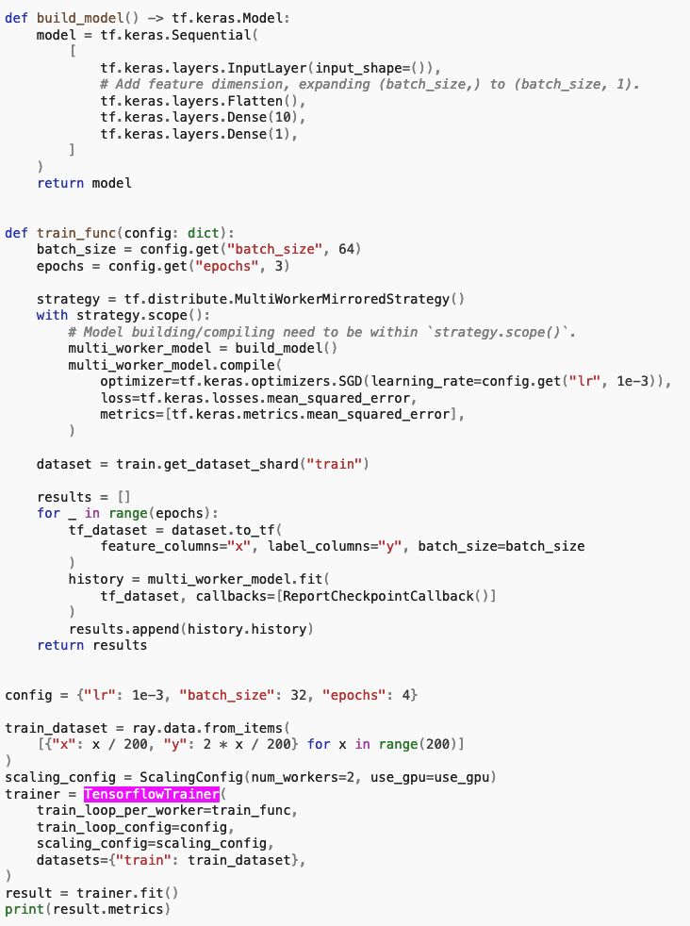
Ray Trainers
Los trainers son wrappers para otros frameworks de IA como Pytorch, XGBoost, TF, etc…

Slide 55
Ray Trainers
Existen 3 categorías de trainers:
DL trainers (Pytorch, Tensorflow, Horovod)
Tree-based (Xgboost, LightGBM)
Otros (Huggingface, Scikit-Learn, Rlib)

Slide 56
Ray Trainers
Heredan de la clase BaseTrainer
El constructor puede recibir:
Un scaling_config que especifica los recursos computacionales disponibles (nº de trabajadores y tipo de recursos)
Una run_config que indica ciertos parámetros de configuración del runtime: tolerancia a fallos, logging, callbacks
Una colección de datasets y un preprocessor para los conjuntos de datos especificados
resume_from_checkpoint: que es la ruta de un archivo que contiene el checkpoint del modelo a partir del cual comenzar

Slide 57
Ray Train
Ray Train es una librería de Ray que permite realizar entrenamientos en entornos distribuidos
Todavía en Beta
Soporte para muchas tecnologías
DL: Pytorch, Tensorflow, Horovod
Tree-based: Xgboost, LightGBM
Otros: HugginFace, Scikit-Learn, Rlib
Mecanismos incorporados
Callbacks para early-stopping
Checkpointing
Integración con TensorBoard, Weight/Biases, y Mlflow
Jupyter
Integración con el ecosistema Ray: Data, Tune y Cluster
https://docs.ray.io/en/latest/train/train.html

Slide 58
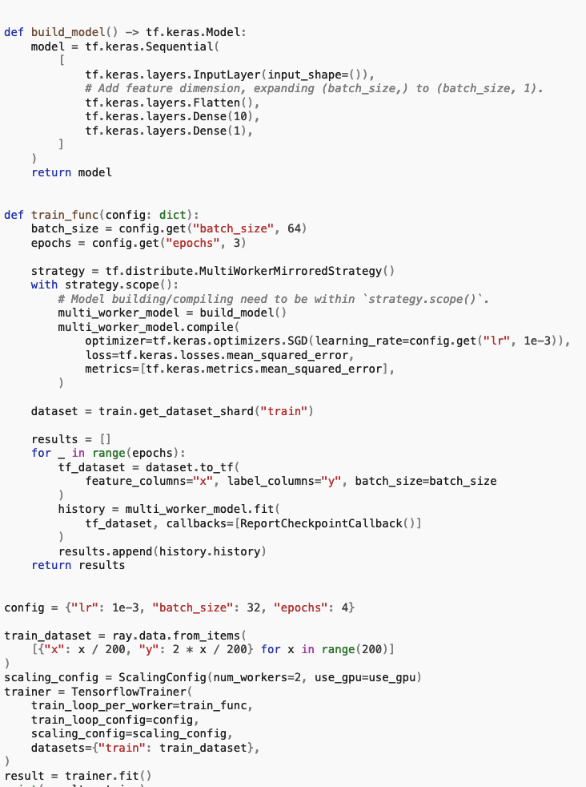
2️⃣ Configuración de los recursos a utilizar
1️⃣ Creación del dataset usando el API de Data
3️⃣ Configuración
del trainer
4️⃣Lanzamiento del
entrenamiento

Slide 59
6️⃣ Modelo+loss+
optimizer
7️⃣Preparación
del modelo
5️⃣Shard del
dataset
8️⃣ Bucle de
entrenamiento

Slide 60
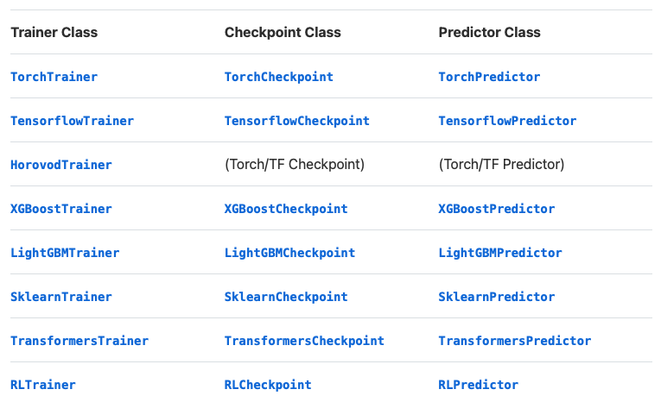
Rain Train: Trainers, Checkpoint y Predictors

Slide 61
Otros conceptos de Ray
Checkpoints: Permiten generar checkpoints del entrenamiento del modelo
Batch predictor: Se pueden utilizar a partir de un checkpoint de un modelo para generar inferencia sobre ese estado del modelo
Deployments: Sirven para desplegar el modelo como un servicio a través de un servidor web

Slide 62
Ejercicio – Entrenamiento con Tensorflow y Ray Train
source $STORE/mytf/bin/activate
python -m pip install pyarrow
python –m pip install "ray[train]"
https://github.com/diegoandradecanosa/Cesga2023Courses/tree/main/tf_dist/TF/007/training.py
Ejercicios propuestos: profundizar en el efecto de cambiar el número de trabajadores, y/o el uso de CPU/GPU

Slide 63
Ray Cluster

Slide 64
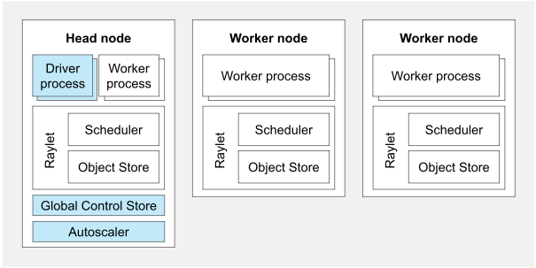
Ray Cluster
"Abstrae la capa de escalado de modelo que se corresponde con varios trabajadores (nodos-dispositivos)"

Slide 65
Ray Cluster
Un ray job es una aplicación que implica la ejecución de:
Una colección de Ray tasks, objects y actors que se originan en el mismo script
Formas de ejecutar un ray job:
Usar el API de ray Jobs
Ejecutar el script del trabajo dentro de cualquier nodo del clúster de Ray
Usar Ray Client para conectar remotamente al clúster dentro de un script

Slide 66
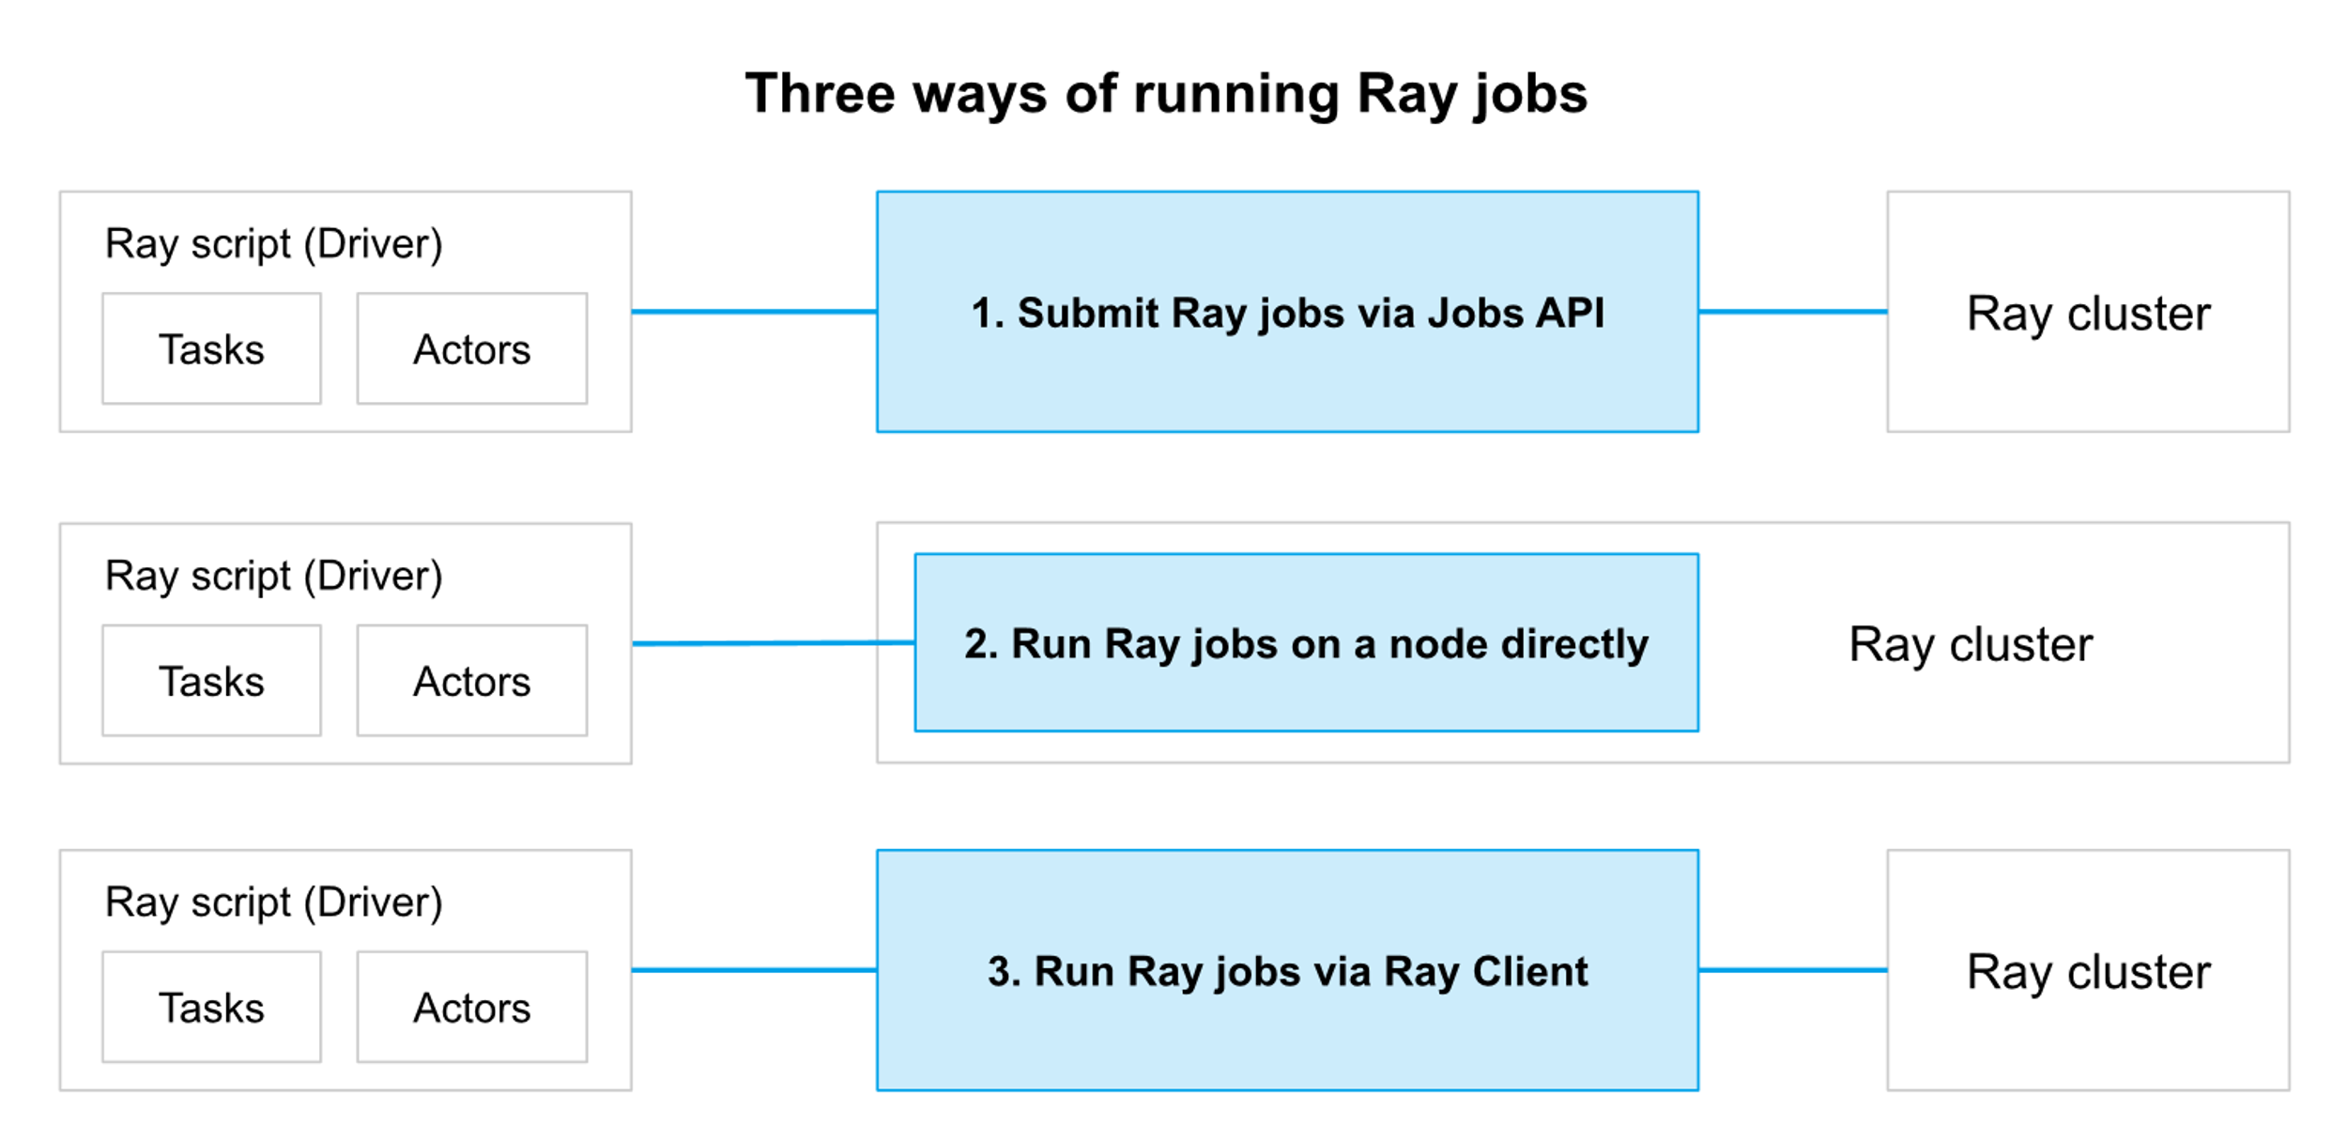
Ray Cluster

Slide 67
Ray Cluster: Soporte Slurm
Soporte para Slurm en proceso:
Poco intuitivo pero usable
https://docs.ray.io/en/latest/cluster/vms/user-guides/community/slurm.html
Para desplegar Ray en Slurm se debe desplegar varias copias del mismo código en varios nodos

Slide 68
Despliegue de Ray en Slurm
Pasos a seguir:
1- Incluir las cabeceras adecuadas en el script batch
2- Cargar los módulos requeridos del computador
3- Consulta la lista de nodos de computación disponibles en el trabajo y sus direcciones ip
4- Lanza un proceso head en uno de los nodos
5- Lanza n-procesos workers en cada uno de los dos nodos
Conéctalos al nodo head indicando su dirección ip
6- Una vez el cluster está disponible, ya se puede enviar la tarea de usuario
Fuente: Deploying on Slurm — Ray 2.1.0

Slide 69
Despliegue de Ray en Slurm
1- Incluir las cabeceras adecuadas en el script batch
Son las cabeceras que especifican los recursos computacionales solicitados
#SBATCH –N 2
#SBATCH –gres=gpu:a100:2
…

Slide 70
Despliegue de Ray Slurm
2- Cargar los módulos requeridos del computador
Cargar módulos del computador
module load …
y/o cargar un entorno conda o virtualenv definido creado previamente
source $STORE/mytf

Slide 71
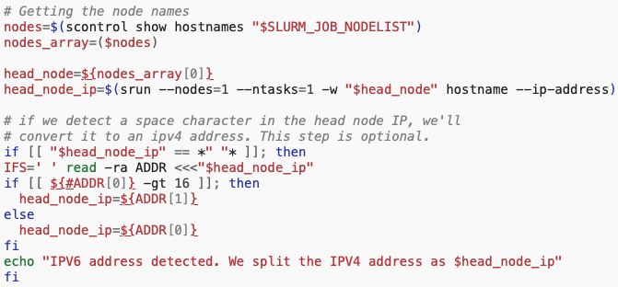
Despliegue de Ray Slurm
3- Lanza el proceso head en uno de los nodos: consiguiendo la ip

Slide 72
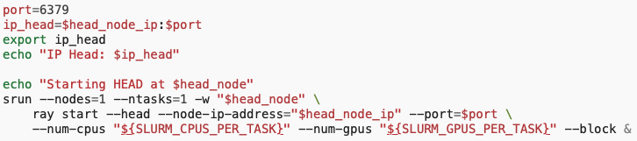
Despliegue de Ray Slurm
4- Lanza el proceso head en uno de los nodos: lanzamiento

Slide 73
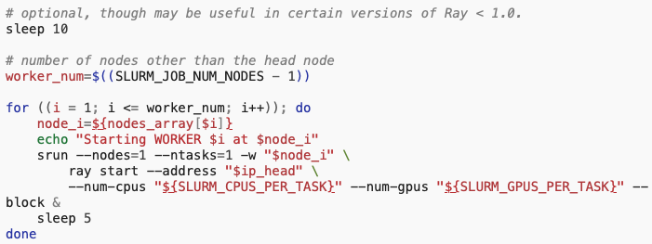
Despliegue de Ray Slurm
5- Lanza los procesos workers

Slide 74
Despliegue de Ray Slurm
6- Enviar el script de usuario
# ray/doc/source/cluster/doc_code/simple-trainer.py python -u simple-trainer.py "$SLURM_CPUS_PER_TASK"
Existe un script (slurm_launch.py) que autogenera los scripts de slurm para un entorno en base a una cierta configuración de parámetros hecha por los usuarios
Ejemplo: python slurm-launch.py --exp-name test --command "python your_file.py" --num-nodes 3 --node NODE_NAMES
https://github.com/diegoandradecanosa/Cesga2023Courses/tree/main/tf_dist/TF/007/simple-trainer.py

Slide 75
Ray Dashboard
Es un panel de control de RAY que permite monitorizar y depurar la ejecución de aplicaciones Ray
Se inicia como un servicio web (por defecto en el puerto 8265)
Single-node: en la IP del equipo
Clúster: en la IP del head node
Vistas disponibles:
Metrics y Cluster view: Permiten analizar, monitorizar y visualizar el estado y la utilización de recursos lógicos y físicos
Jobs view: Monitorizar el estado y el progreso de tareas y trabajos
Jobs y Logs view: Mensajes de error de tareas fallidas
Metrics y Cluster view: Analizar el uso de CPU y memoria de las diferentes tareas y actores
Server view: Monitorizar una aplicación-servidor
https://docs.ray.io/en/latest/ray-observability/getting-started.html

Slide 76
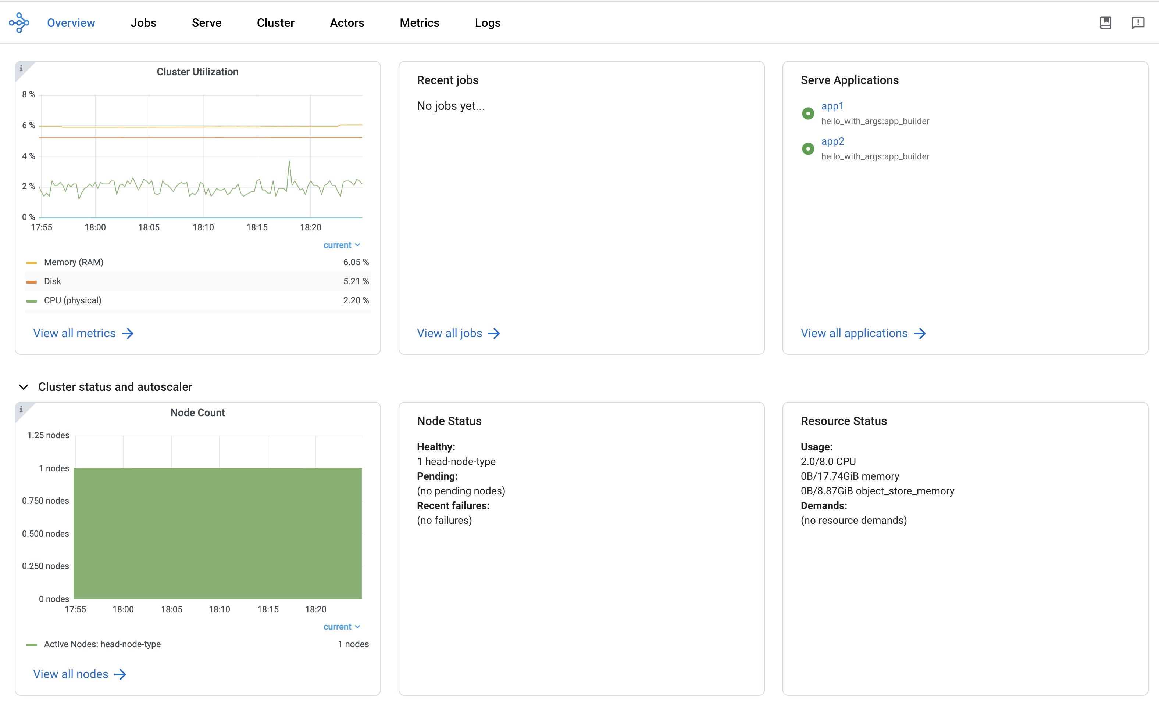
Ray Dashboard – Overview
https://docs.ray.io/en/latest/ray-observability/getting-started.html

Slide 77
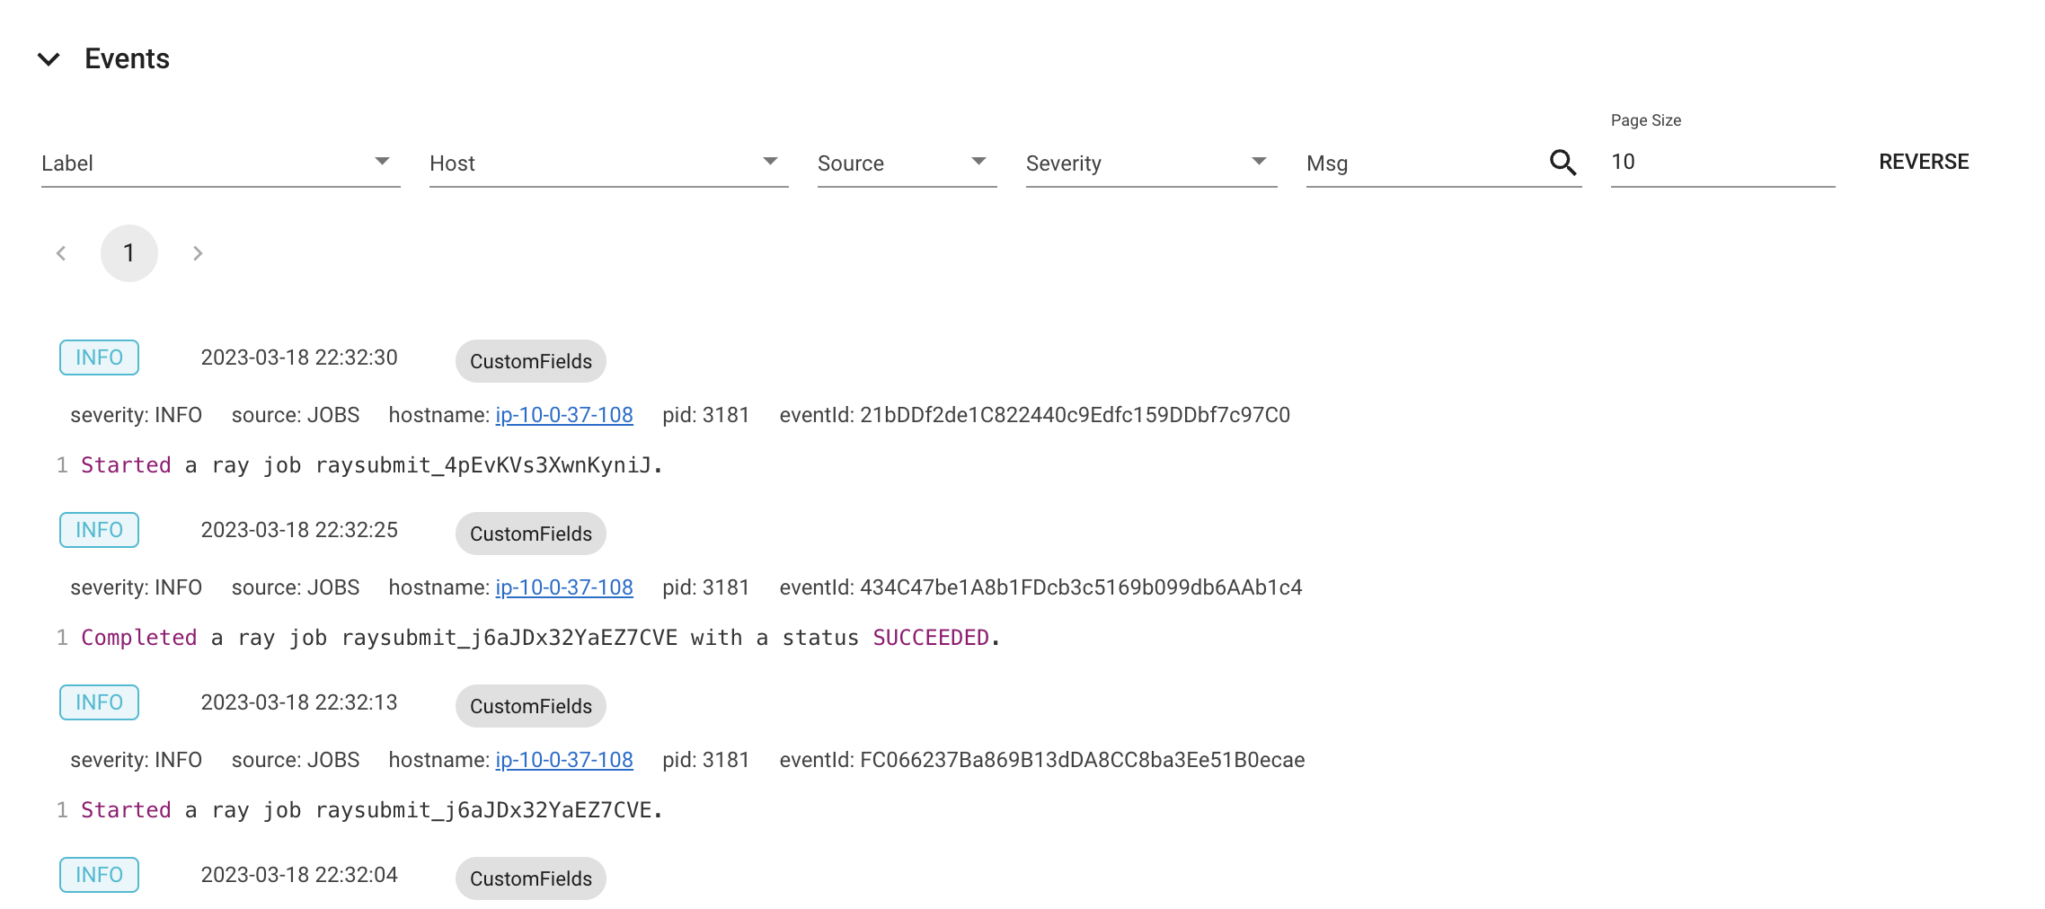
Ray Dashboard – Eventos
https://docs.ray.io/en/latest/ray-observability/getting-started.html

Slide 78
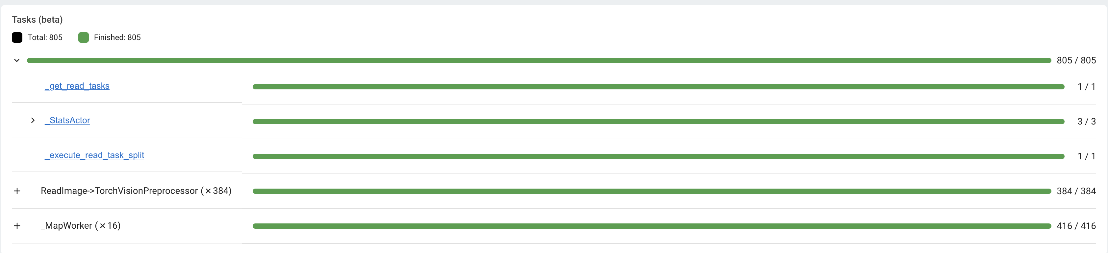
Ray Dashboard – Task and Actor breakdown
https://docs.ray.io/en/latest/ray-observability/getting-started.html

Slide 79
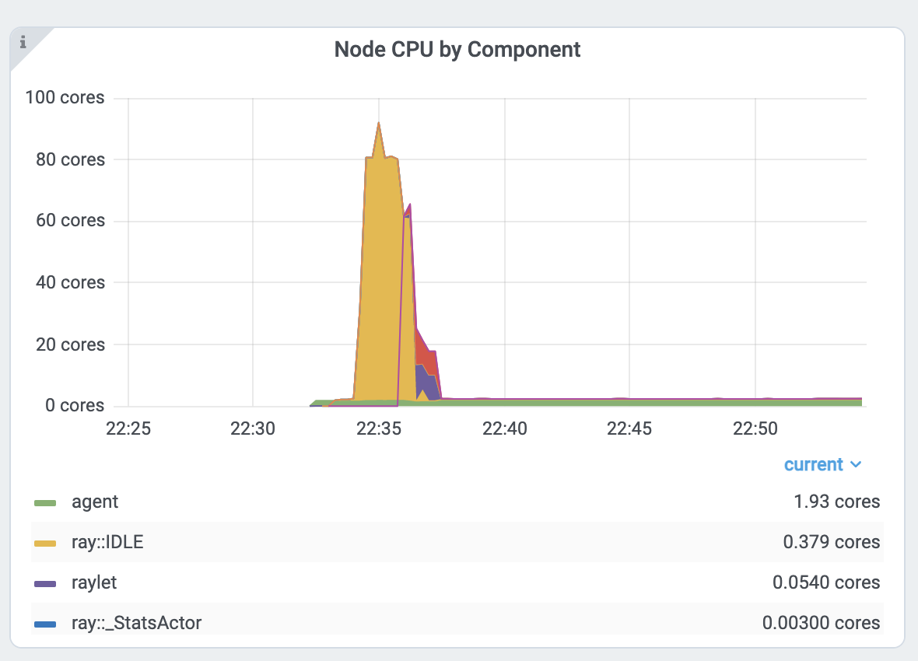
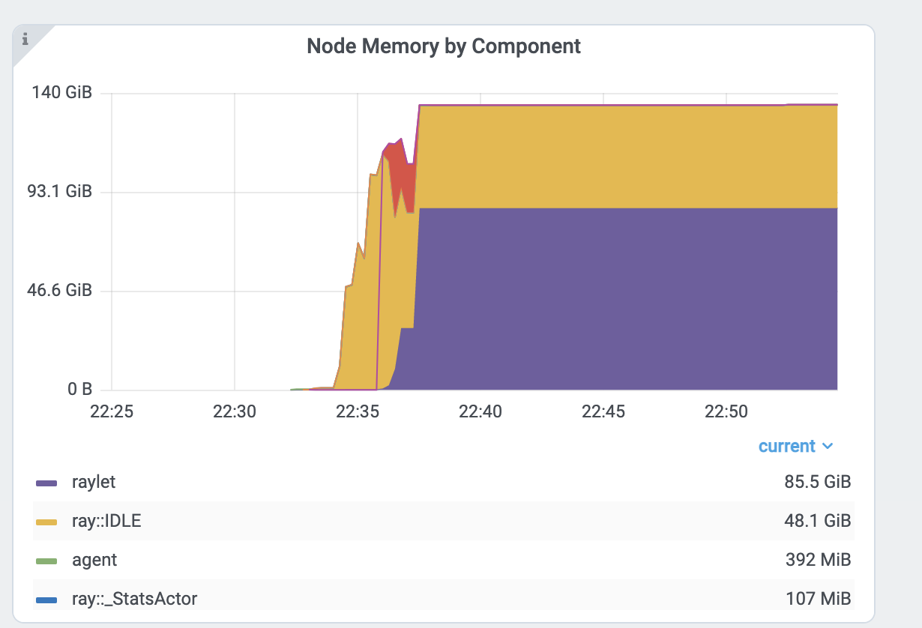
Ray Dashboard – Uso de Tareas y Actores
https://docs.ray.io/en/latest/ray-observability/getting-started.html

Slide 80
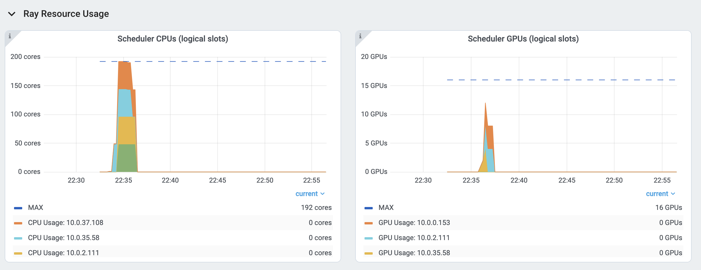
Ray Dashboard – Resource Usage
https://docs.ray.io/en/latest/ray-observability/getting-started.html

Slide 81
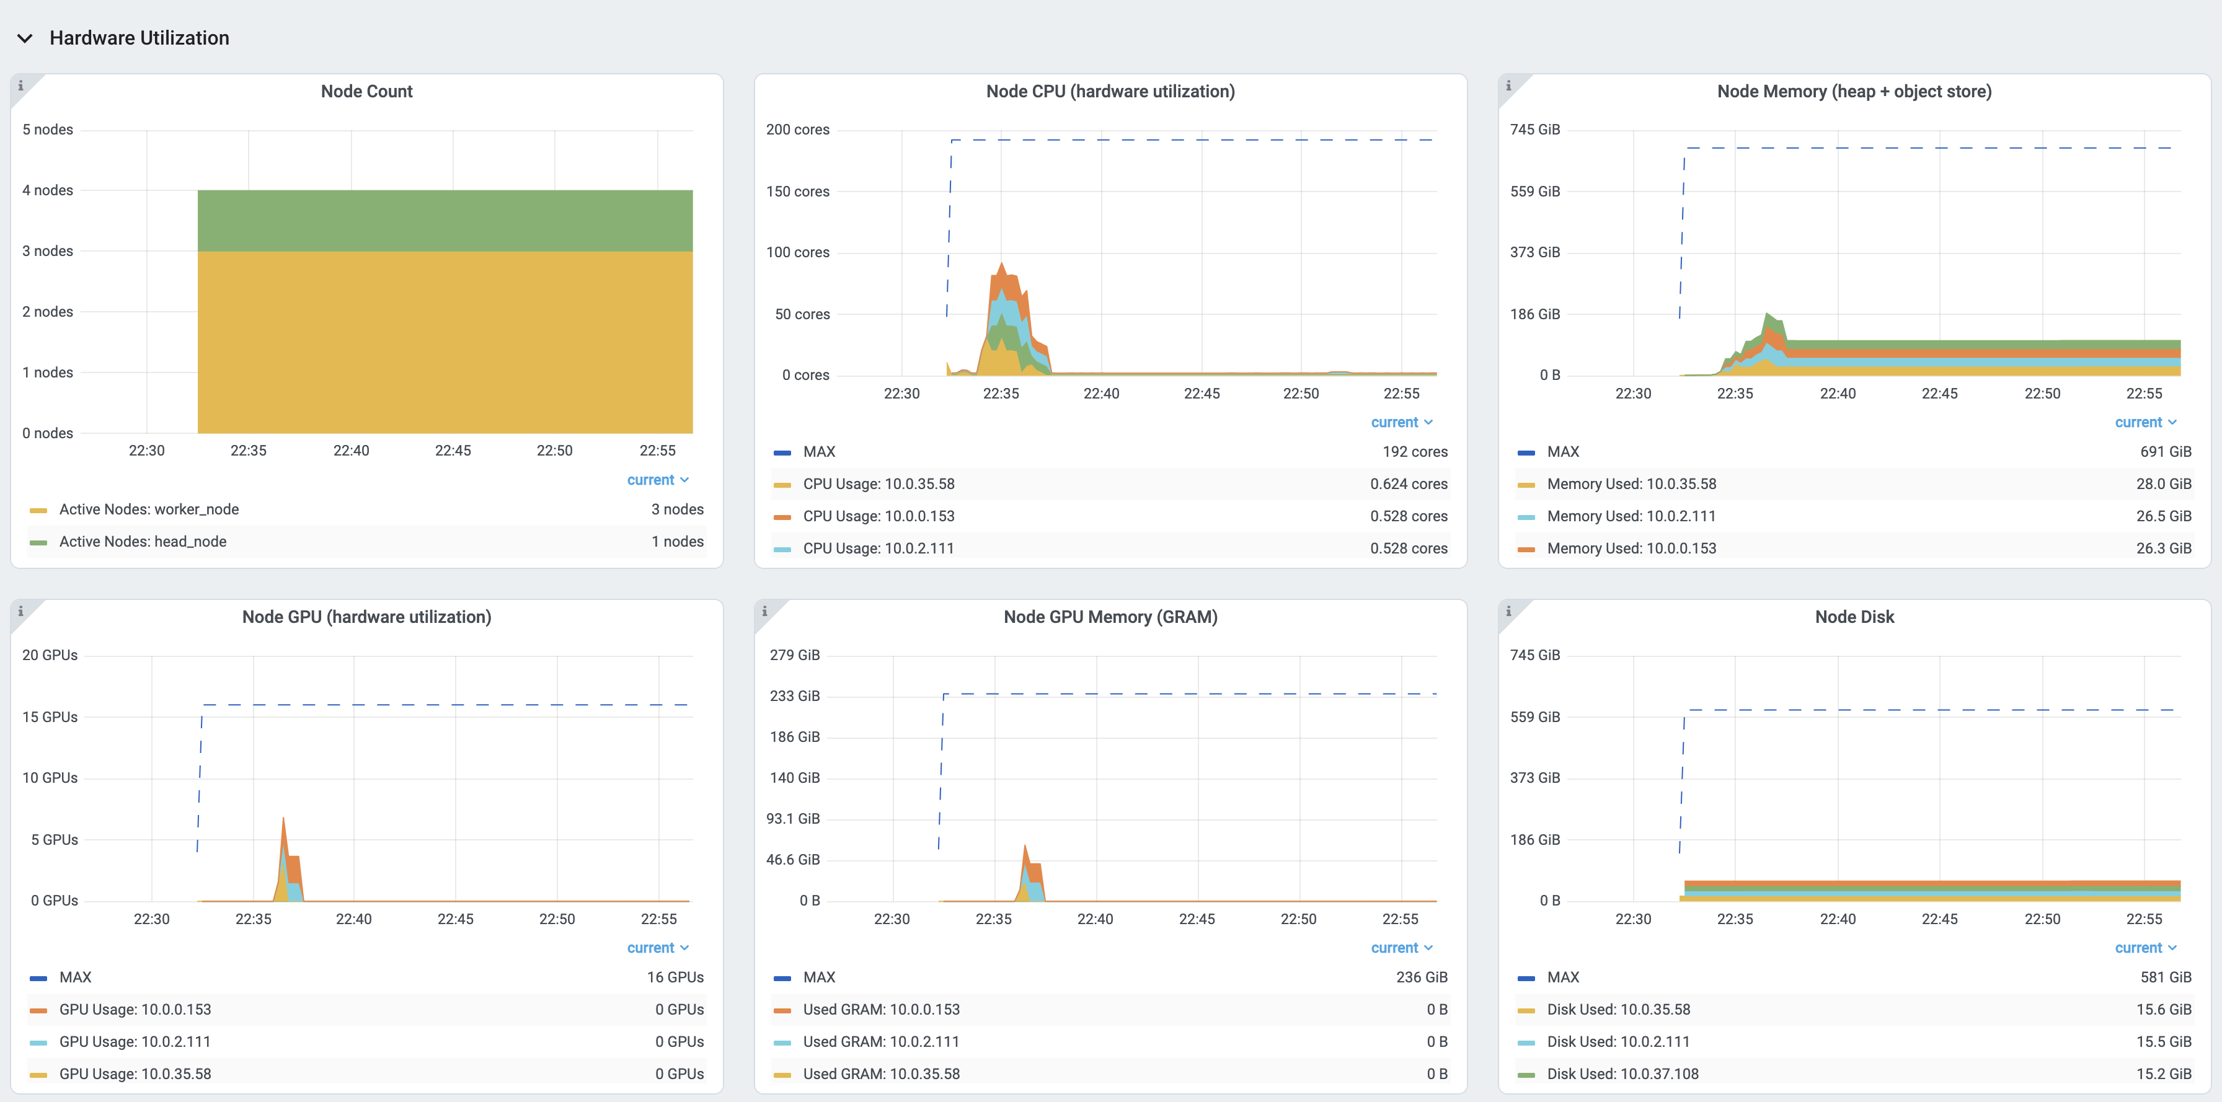
Ray Dashboard – Hardware Utilization
https://docs.ray.io/en/latest/ray-observability/getting-started.html

Slide 82
Ray Dashboard – Tarea Propuesta
pip install -U "ray[default]"
import ray
context = ray.init()
print(context.dashboard_url)
Al lanzar el trabajo, indicar el --dashboard-host
>ray start --head --dashboard-host=0.0.0.0.
https://docs.ray.io/en/latest/ray-observability/getting-started.html

Slide 83
Ray Tune

Slide 84
Ray Tune: Intro
Librería del ecosistema Ray para la definición de tareas de Automated ML
Centrada en la tarea de Hyper-Parameters Optimization (HPO)
Si no está instalada basta con instalar
pip install ray[tune]

Slide 85
Ray Tune: Intro
Frameworks de ML soportados: Pytorch, TensorFlow, Keras, Scikit-Learn, XGBoost,…
Algoritmos: Population Based Training (PBT) o HyperBand/ASHA
Integración con otras herramientas de HPO: Ax, BayesOpt, Dragonfly, FLAML, HEBO, Hyperopt, Nevergrad, Optuna,…

Slide 86
Ray Tune: Ventajas
Proyecto fuerte, bien establecido apoyado por una gran comunidad
Requiere poco código para ser aplicado a tu proyecto de ML
Independientemente del framework de ML que se use
Añade soporte para entornos distribuidos a gran escala de forma transparente al usuario
Permite hacer uso de otras herramientas SOTA, añadiéndoles las capacidades propias de Ray Tune

Slide 87
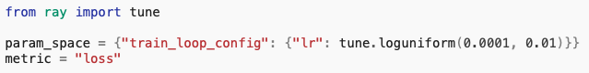
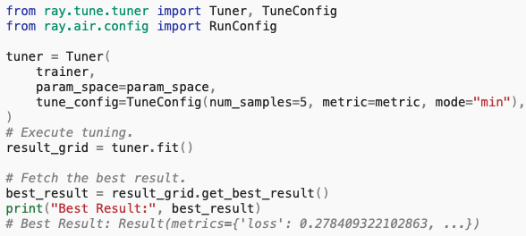
Ray Tuners
Usados para realizar ajuste de hiperparámetros (HPO) escalable

Slide 88

Ray Tune
Librería construida alrededor de varias abstracciones:
Definición de los hiperparámetros que queremos ajustar
Espacio de búsqueda
Trainable: Objetivo que hay que ajustar
Algoritmo de búsqueda
Scheduler: Permite detener algunas búsquedas de forma prematura
La definición de todo lo anterior es recibida por un Tuner
Fuente: Key Concepts — Ray 2.2.0

Slide 89

Ray Tune: Trainable
Un trainable puede ser creado de dos formas:
Usando la function API

Slide 90

Ray Tune: Trainable
Un trainable puede ser creado de dos formas:
Usando la class API

Slide 91
Ray Tune: Espacios de búsqueda
Un espacio de búsqueda (search space) define los valores a explorar de los hiperparámetros
Puede indicar también un método de sampling que permita muestrear los valores de cada hiperparámetro (distribución normal/uniforme/…)

Slide 92

Ray Tune: Espacios de búsqueda

Slide 93
Ray Tune: Trials
Los experimentos (trials) se generan a través de la ejecución Tuner.fit que recibe dos parámetros
Un trainable
Un diccionario indicando la configuración del espacio de búsqueda
La función fit generará un conjunto de objetos de tipo Trial que contienen información sobre cada ejecución hecha con una combinación de valores de hiperparámetros distinta
Cada ejecución, que está asociada a un conjunto de valores de hiperparámetros distinto, se conoce con el nombre de sample
Ray Tune determina automáticamente cuál es la forma más eficiente de ejecutar todos los trials previsto en función de los recursos disponibles en el Ray Cluster
Se puede especificar:
El número de trials distintos a ejecutar (num_samples)
Cuánto tiempo hay disponible para ejecutar el mayor número de trials posible (time_budget_s)

Slide 94
Tune Search Algorithms
El algoritmo de búsqueda (search algorithm) define la estrategia usada para explorar el espacio de búsqueda y generar el mejor conjunto de samples posible, así como las configuraciones de hiperparámetros asociada a cada uno
El algoritmo por defecto es generar samples con combinaciones aleatorias de hiperparámetros
Tune dispone de un amplio abanico de algoritmos de búsqueda que se integran con librerías populares tales como Nevergrad, Hyperopt u Optuna
Tune hace de pasarela entre la especificación del espacio de búsqueda hecha en Tune y la especificación requerida por cada una de estas librerías
https://docs.ray.io/en/latest/tune/api/suggestion.html#tune-search-alg

Slide 95

Ray Tune
Algoritmos de búsqueda soportados
Fuente: Key Concepts — Ray 2.2.0

Slide 96
Ray Tune
Existe un API en Tune para implementar nuestros propios algoritmos de optimización
Otras características asociadas a los algoritmos de búsqueda
Evaluaciones repetidas (tune.search.Repeated): permite la ejecución de cada configuración (o sample) con varias semillas aleatorias
Limitador de concurrencia (ConcurrencyLimiter): limita el número de trials concurrentes ejecutables en el proceso de optimización
Shim instantiation (tune.create_searcher): Permite la creación de un algoritmo de búsqueda a partir de un string

Slide 97
Ray Tune: Schedulers
Los planificadores (trial schedulers) mejoran la eficiencia del proceso de búsqueda decidiendo en qué orden, y con qué grado de concurrencia, se ejecutarán los trials en el Ray Cluster
El scheduler por defecto es una cola FIFO que recorre el conjunto de configuraciones de hiperparámetros posibles en el orden en el que fueron generadas y ejecutando cada una hasta el final (sin early stopping)
Schedulers más sofisticados permiten parar, pausar y cambiar los valores de los hiperparámetros de un trial en tiempo dejecución
A menudo, incorporan mecanismos de early stopping
Los schedulers se configuran para minimizar (o maximizar) una métrica configurable
Pueden tener interacciones (o incluso incompatibilidades) con los algoritmos de búsqueda

Slide 98

Ray Tune
Schedulers soportados
Fuente: Key Concepts — Ray 2.2.0

Slide 99


Ray Tune: Ejemplo rápido
Definición función
objetivo
Minimización de la función $f\left(x\right)=a^{2}+b$
Definición espacio
de búsqueda
Inicio de tune

Slide 100
Ray Tune: Características adicionales
Logging: por defecto, Tune almacena registros de todas sus ejecuciones en formatos TensorBoard, CSV y JSON
Permite también personalizar la información generada a muy bajo nivel
https://docs.ray.io/en/latest/tune/tutorials/tune-output.html
Checkpointing: Se pueden almacenar puntos intermedios (checkpoints) de la ejecución de Tune (session.get_checkpoint)
A través de este mecanismo, también podemos implementar un mecanismo de tolerancia a fallos, por el cual la ejecución continúa ante un fallo en un punto intermedio
https://docs.ray.io/en/latest/tune/tutorials/tune-trial-checkpoints.html
https://docs.ray.io/en/latest/tune/tutorials/tune-fault-tolerance.html

Slide 101
Ejercicio
https://github.com/diegoandradecanosa/Cesga2023Courses/tree/main/tf_dist/TF/008/

Slide 102
Tareas propuestas
Experimentar con el impacto que pueden tener otros schedulers (AsyncHyperBandScheduler en el ejemplo)
Experimentar con otros algoritmos de búsqueda (pista: ver parámetros TuneConfig)
Experimentar con otros budgets
¿Conclusiones? ¿Cómo afecta cada uno de los parámetros anteriores al resultado final?¿Siempre se llega a la misma "mejor configuración de hiperparámetros"?¿Cuál es el algoritmo que ha llegado a la mejor configuración en el menor tiempo para un mismo budget?

Slide 103
Ejercicio
https://github.com/diegoandradecanosa/Cesga2023Courses/tree/main/tf_dist/TF/009/

Slide 104
Otras herramientas AutoML

Slide 105
Ejemplos de herramientas: Ludwig
Ludwig AutoML usa
Un conjunto de datos
Una columna objetivo
Un presupuesto (Budget) temporal
Devuelve un modelo entrenado
https://ludwig.ai/latest/

Slide 106

Entrada: fichero config yaml

Slide 107

Command-Line Interface

Slide 108
Otras características
También proporciona un API Python para poder invocar a Ludwig desde scripts Python
Soporte para entornos distribuidos (multi-nodo, multi-gpu)
Posibilidad de crear servidores de inferencia
Ejecutar procesos de HPO nativamente (en Ludwig) o en combinación con Ray Tune

Slide 109


Slide 110
Ejemplos de herramientas: Ludwig
import logging
import pprint
from ludwig.automl import auto_train
from ludwig.datasets import mushroom_edibility
from ludwig.utils.dataset_utils import get_repeatable_train_val_test_split
mushroom_df = mushroom_edibility.load()
mushroom_edibility_df = get_repeatable_train_val_test_split(mushroom_df, 'class', random_seed=42)
auto_train_results = auto_train(
dataset=mushroom_edibility_df,
target='class',
time_limit_s=7200,
tune_for_memory=False,
user_config={'preprocessing': {'split': {'column': 'split', 'type': 'fixed'}}},
)
pprint.pprint(auto_train_results)

Slide 111
RapidMiner
Es una herramienta comercial centrada en automatizar visualmente proyectos de ML y ciencia de datos
Disponible para Windows, MacOS o Linux
Permite definir flujos de datos visualmente a través de diagramas (tipo blueprint)
https://rapidminer.com

Slide 112

Otras herramientas
Amazon SageMaker AutoPilot: https://aws.amazon.com/es/sagemaker/autopilot/
Google Cloud AutoML: https://cloud.google.com/automl
Parte de una solución mayor: Vertex AI

Slide 113
Optuna
Entorno de optimización de hiperparámetros (HPO)
Herramientas soportadas:
Pytorch, TensorFlow, Keras
Chainer, MXNet, Scikit-Learn, XGBoost
Definición de espacios de búsqueda en Python
Mecanismos eficientes para
Elegir los mejores candidatos del espacio de búsqueda
Purgar candidatos poco prometedores
Maneja los concpetos de estudio (study) y trial
https://optuna.org

Slide 114


Slide 115

Auto-SKLearn
Es una herramienta de AutoML propia para SKLearn
Permite definir un budget de tiempo por trial y uno global
Proyecto activo: https://github.com/automl/auto-sklearn
Auto-Keras
Es un sistema de AutoML para Keras
Interfaz muy simple
Proyecto activo: https://github.com/keras-team/autokeras

Slide 116
Más ejemplos de interés
https://github.com/ray-project/tutorial/blob/master/exercises/exercise11-TensorFlow.ipynb
https://ray-robert.readthedocs.io/en/latest/using-ray-with-tensorflow.html#complete-example
https://github.com/ray-project/tutorial/blob/08f4f01fc3e918c997c971f7b2421551f054c851/tune_exercises/_old_tutorial/Tutorial-Answers.ipynb#L67
https://github.com/ray-project/tutorial/blob/08f4f01fc3e918c997c971f7b2421551f054c851/exercises/colab01-03.ipynb#L604 -> https://github.com/ray-project/tutorial/blob/08f4f01fc3e918c997c971f7b2421551f054c851/solutions/colab01-03_solution.ipynb#L727

